Slide 1

K-Means Ⅱ
K-means c CUDA

Slide 2

1) K-means шаг:
Инициализировать метку класса каждого образца
Итерация
Подсчитайте образцы каждой категории и
Подсчитайте количество образцов в каждой категории
Рассчитайте кластерные центры каждой категории: образец и / количество образцов
Рассчитайте евклидово расстояние между каждой выборкой и центром каждого кластера.
Обновите метку класса образца в соответствии с евклидовым расстоянием между каждой выборкой и центром кластера.

Slide 3
использовать CUDA для оптимизации Kmeans
Назначьте точки данных кластерам на основе ближайшего центроида (измеренного на некотором расстоянии).
Обновите центроид на основе назначения нового кластера на предыдущем шаге.
В конце концов, назначение кластера сходится, давая окончательный результат. В этой реализации CUDA каждый из двух шагов будет выполняться параллельно.

Slide 4
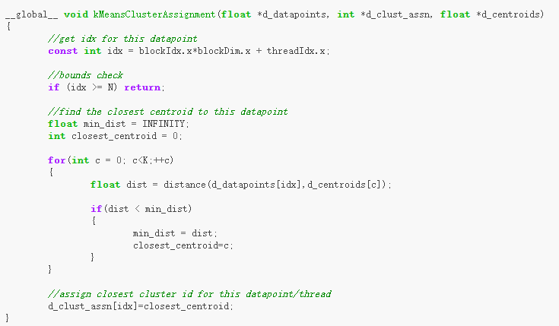
Назначение точек данных кластерам

Slide 5

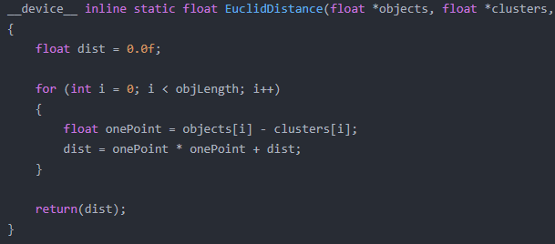
Назначение точек данных кластерам
Евклидово расстояние.

Slide 6
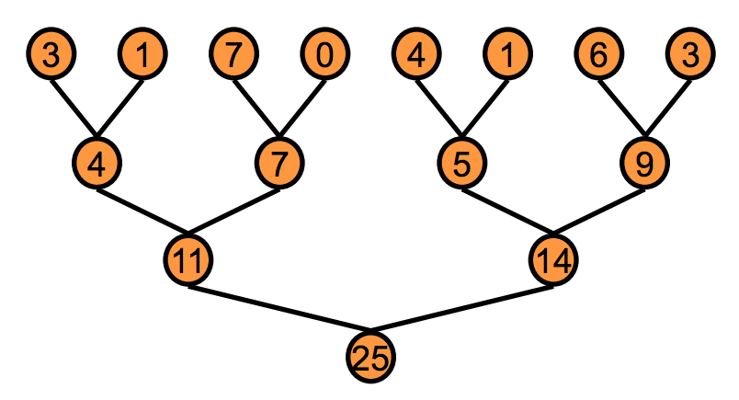
Обновить центроид
Общий процесс состоит в том, чтобы разделить входной массив и выполнить суммирование каждого раздела параллельно, затем объединить разделы и повторять процесс до тех пор, пока все разделы не будут объединены и не будет получено окончательное значение суммы. Это распараллеливание допускает логарифмическую сложность вместо линейной, как в последовательном случае.

